Slide 1

FOTOGRAFIA
LUZ, ÂNGULO E COMPOSIÇÃO
FOTOGRAFIA
LUZ, COMPOSIÇÃO E ÂNGULO

Slide 2
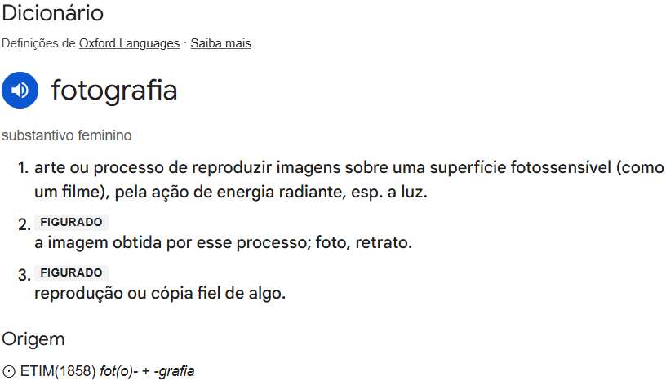
FOTOGRAFIA
LUZ, ÂNGULO E COMPOSIÇÃO

Slide 3
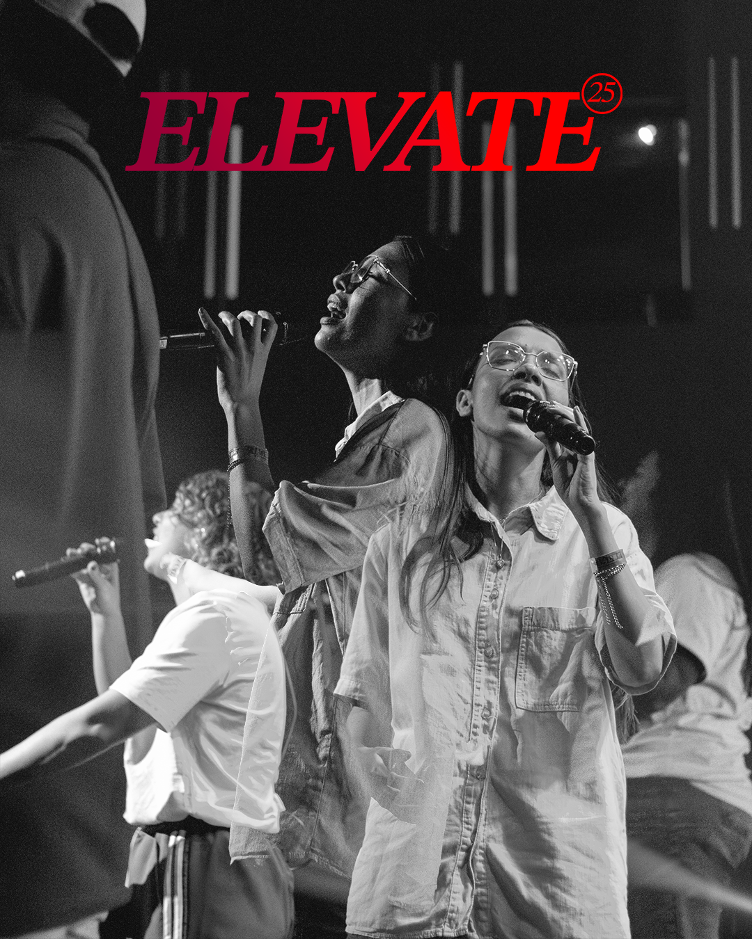
FOTOGRAFIA
LUZ, ÂNGULO E COMPOSIÇÃO

Slide 4
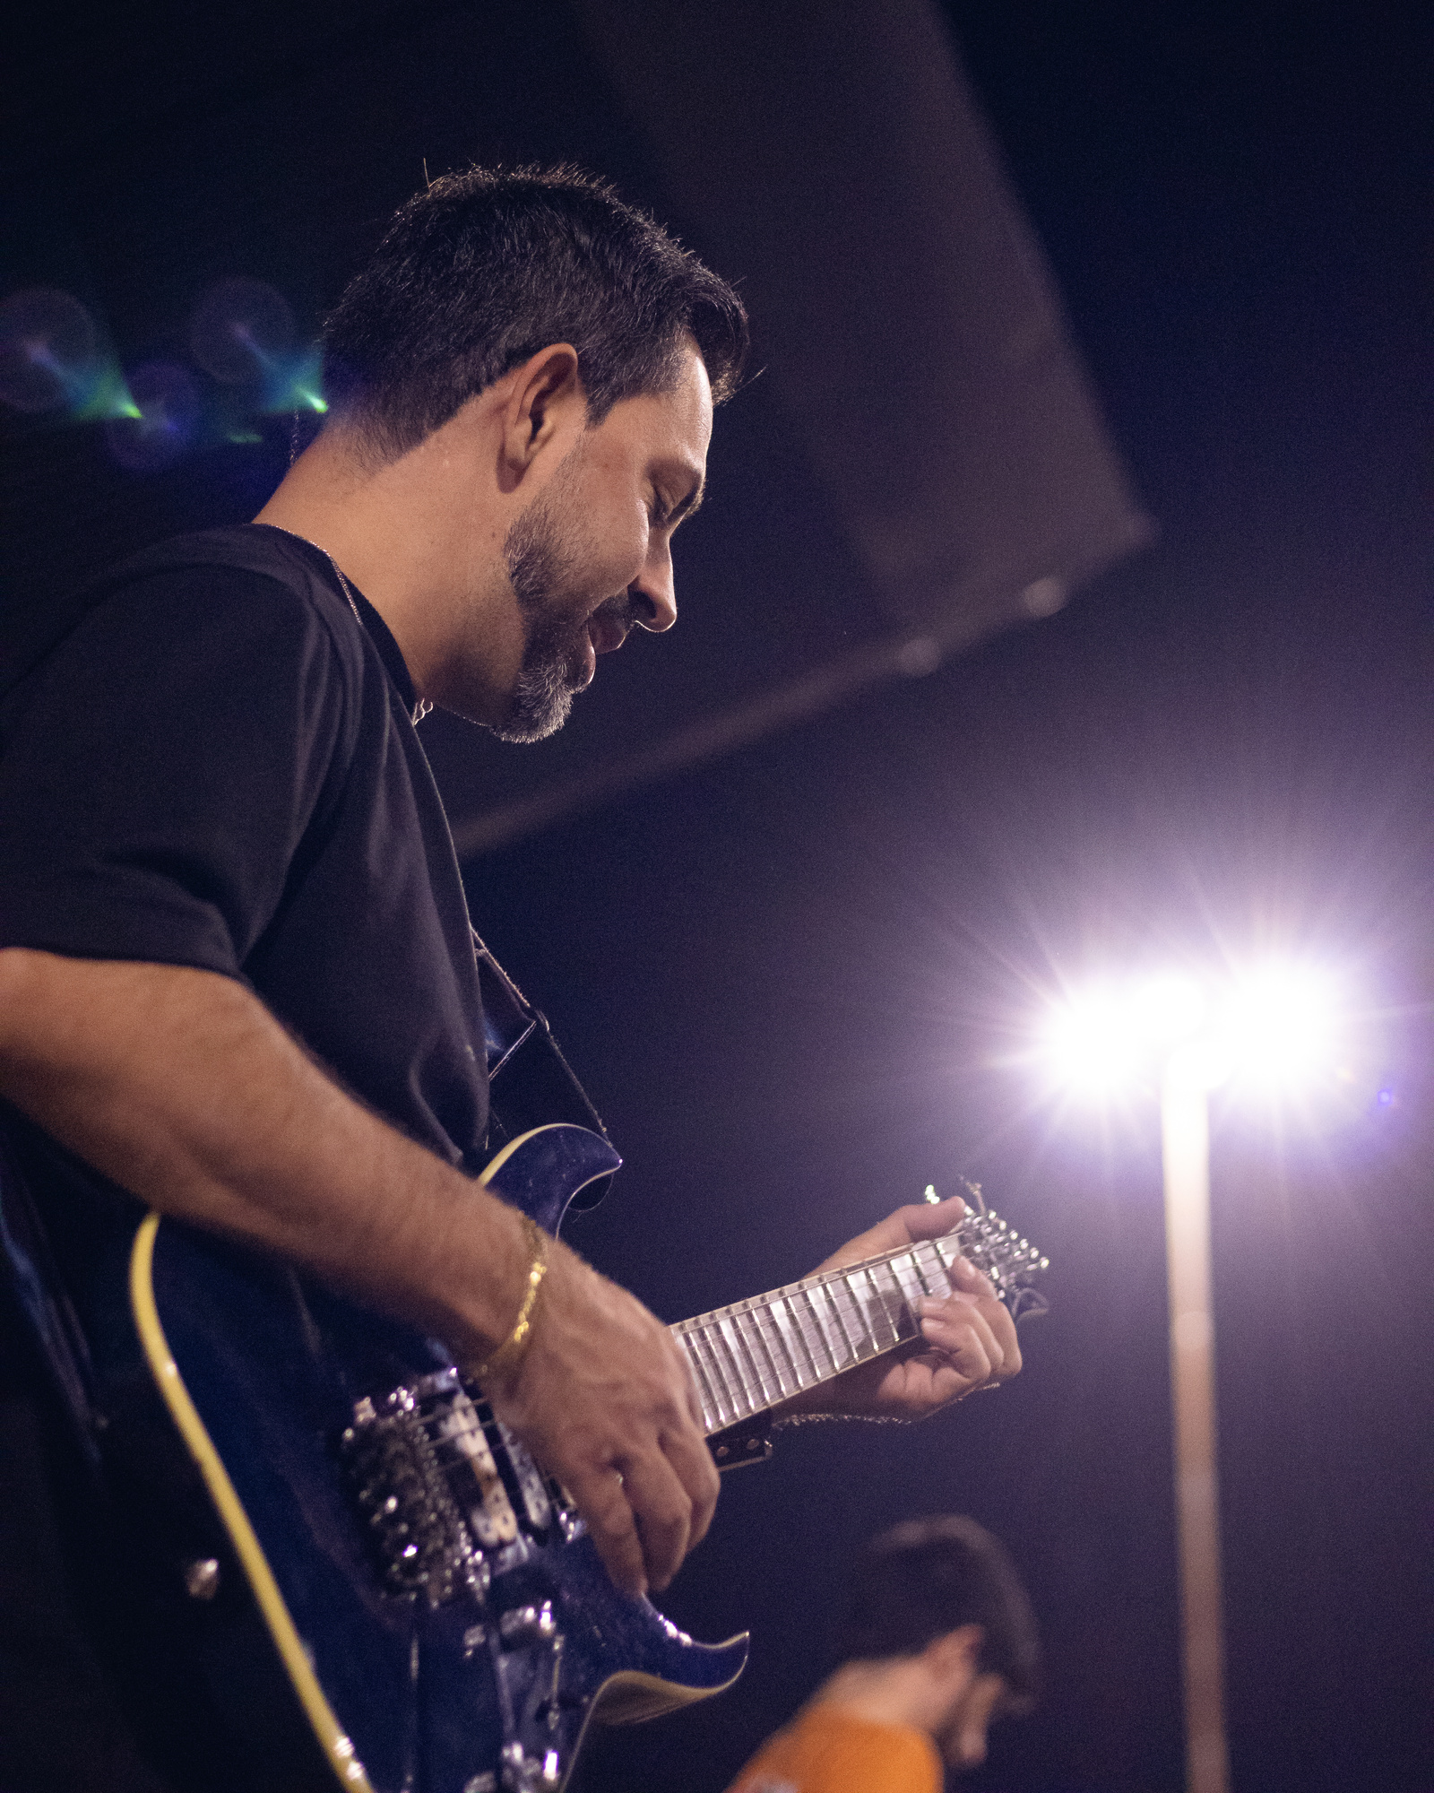
FOTOGRAFIA
LUZ, ÂNGULO E COMPOSIÇÃO

Slide 5
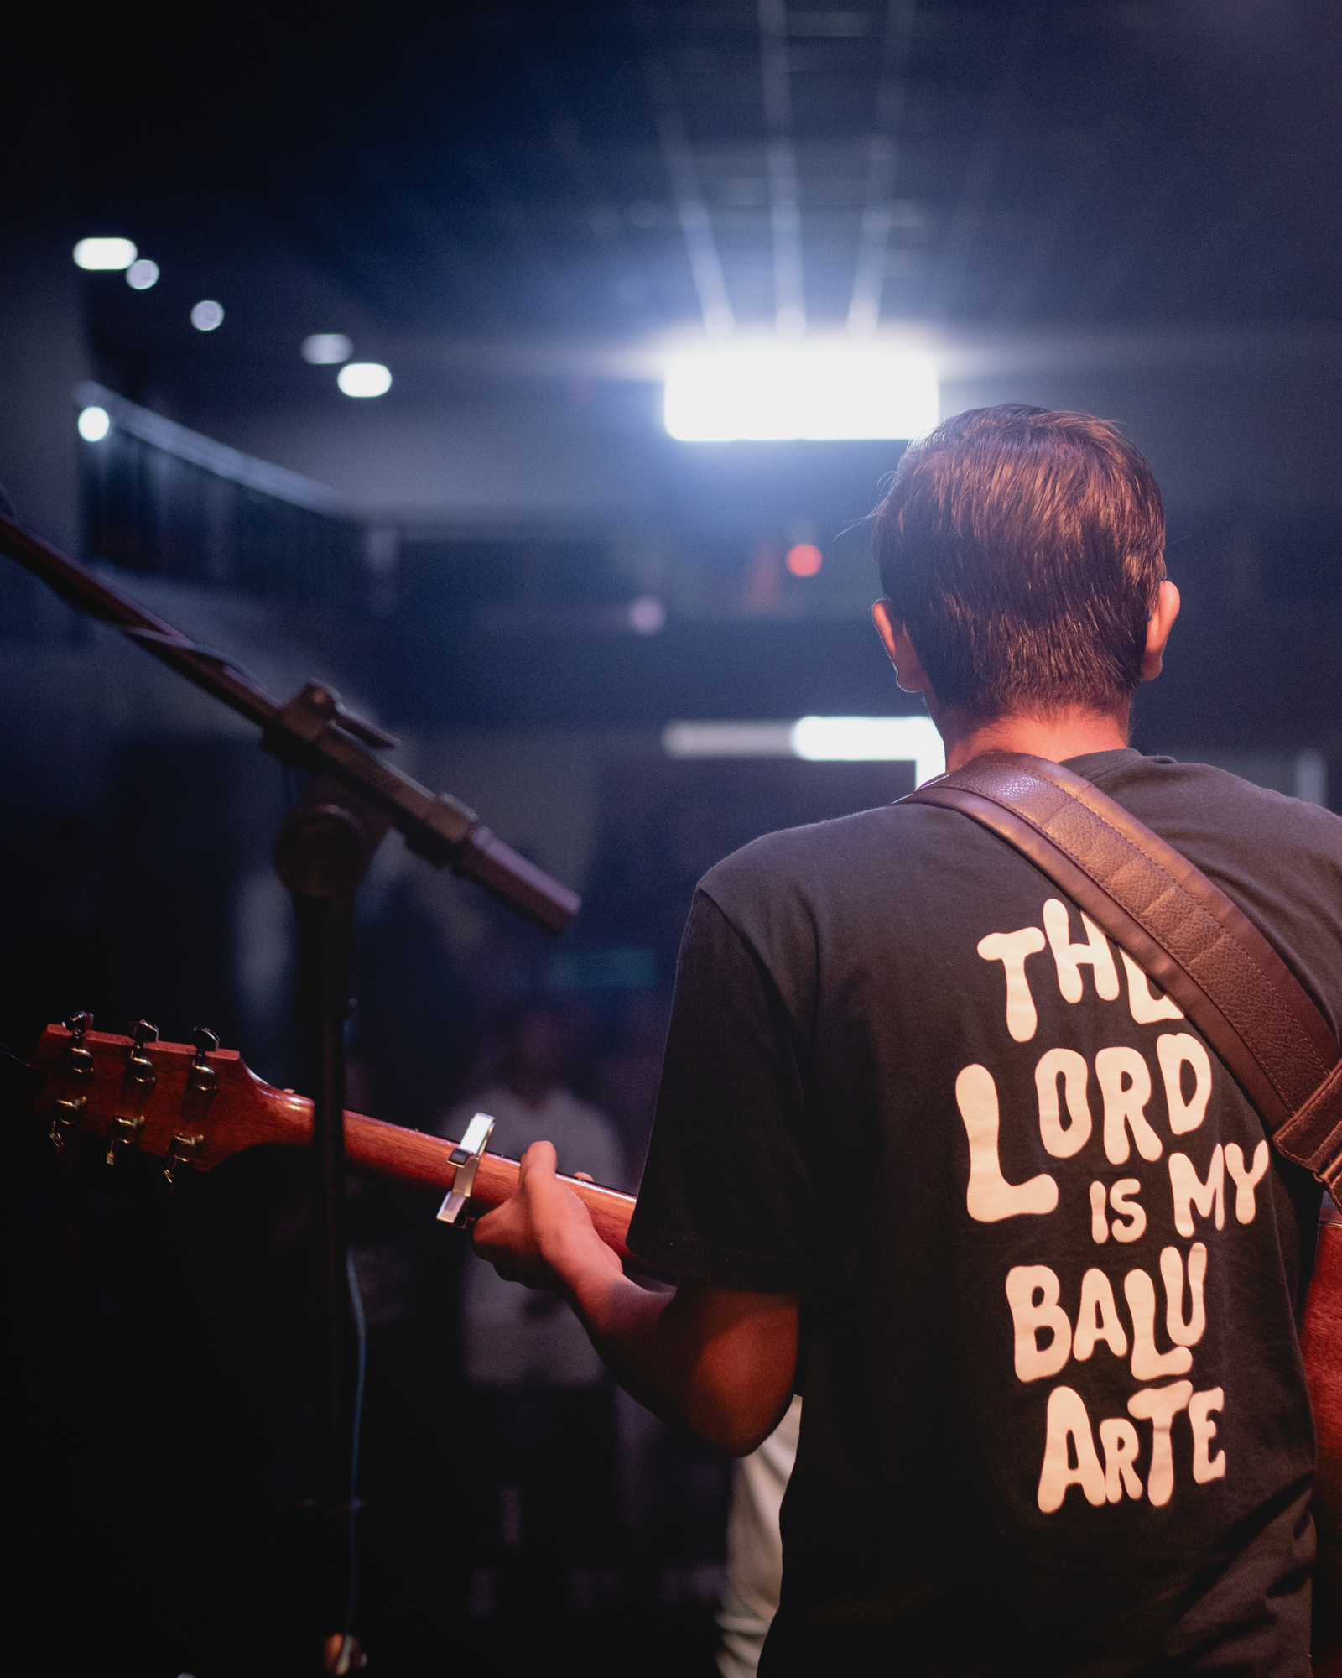
FOTOGRAFIA
LUZ, ÂNGULO E COMPOSIÇÃO

Slide 6
FOTOGRAFIA
LUZ, ÂNGULO E COMPOSIÇÃO
CÂMERA

Slide 7
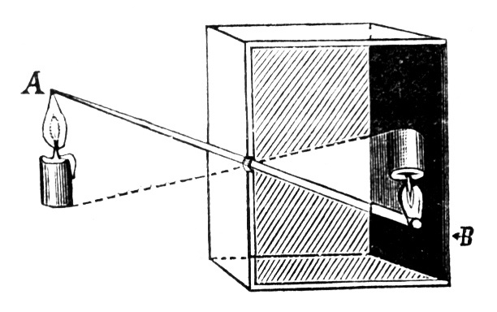
FOTOGRAFIA
LUZ, ÂNGULO E COMPOSIÇÃO

Slide 8
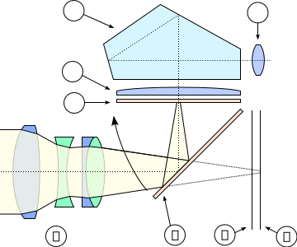
FOTOGRAFIA
LUZ, ÂNGULO E COMPOSIÇÃO
  Lente Objetiva
  Espelho Refletor
  Obturador
  Sensor
  Tela de focagem
  Lente condensadora
  Pentaprisma
  Visor

Slide 9
ISO, EXPOSIÇÃO
E ABERTURA
FOTOGRAFIA
LUZ, ÂNGULO E COMPOSIÇÃO

Slide 10
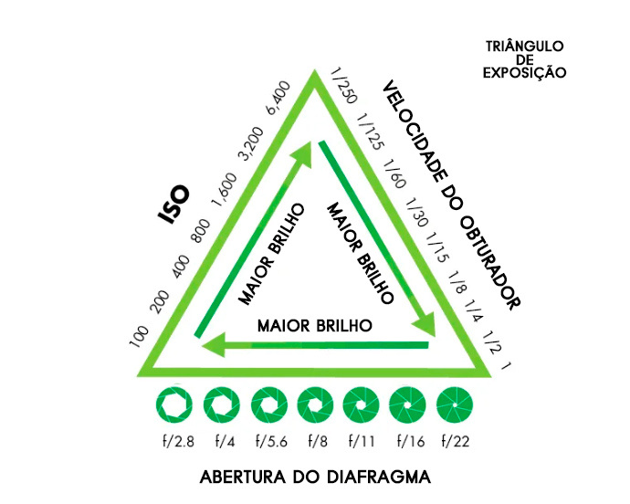
FOTOGRAFIA
LUZ, ÂNGULO E COMPOSIÇÃO
Fonte: Expertphotography

Slide 11
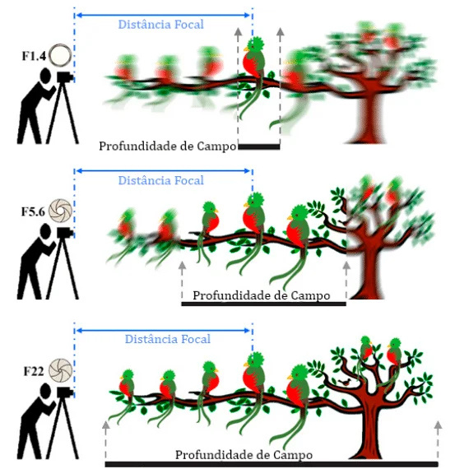
FOTOGRAFIA
LUZ, ÂNGULO E COMPOSIÇÃO

Slide 12
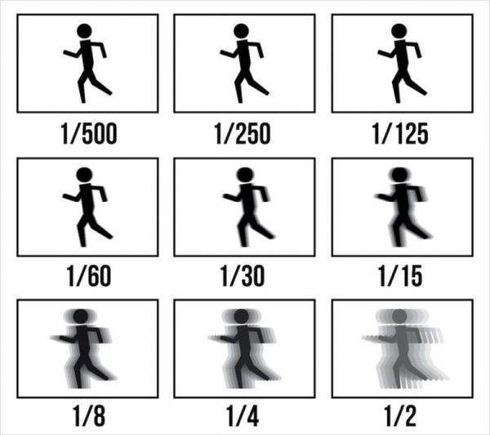
FOTOGRAFIA
LUZ, ÂNGULO E COMPOSIÇÃO

Slide 13
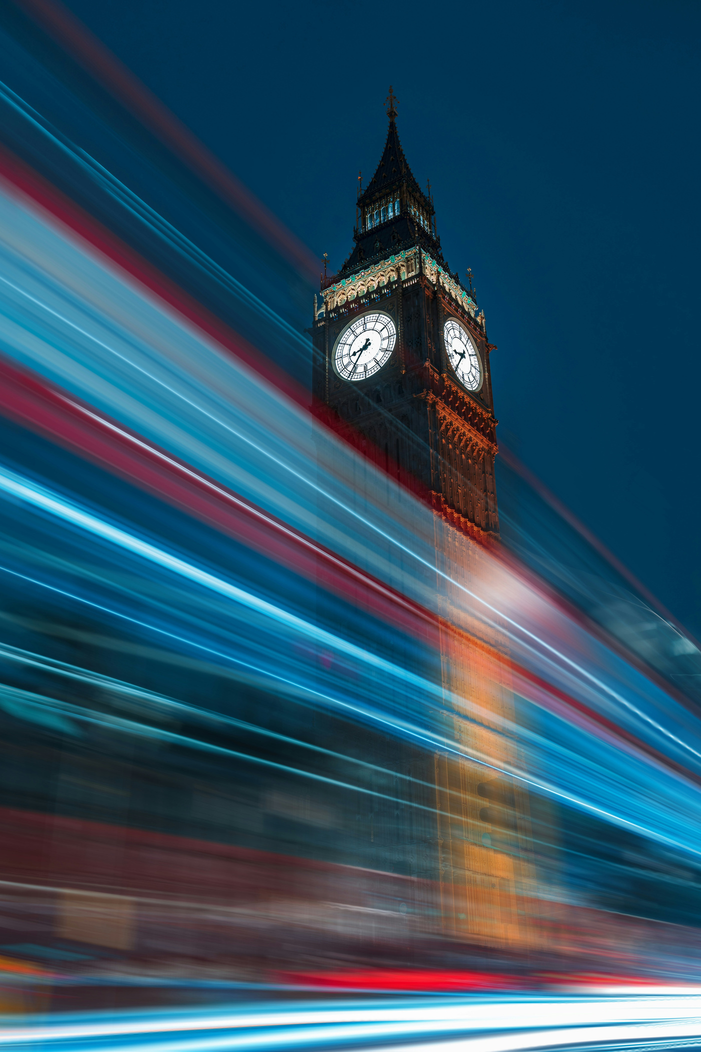
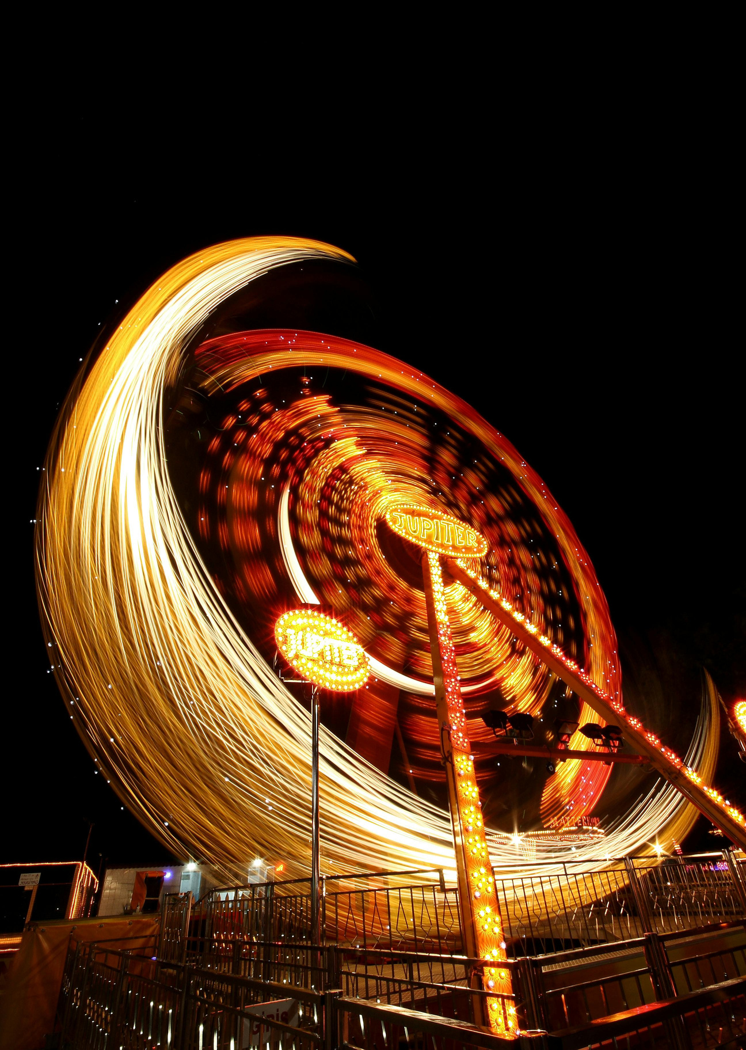
FOTOGRAFIA
LUZ, ÂNGULO E COMPOSIÇÃO

Slide 14
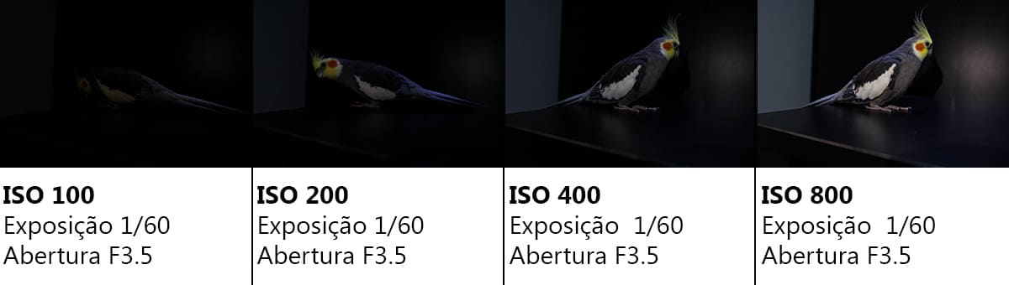
FOTOGRAFIA
LUZ, ÂNGULO E COMPOSIÇÃO

Slide 15
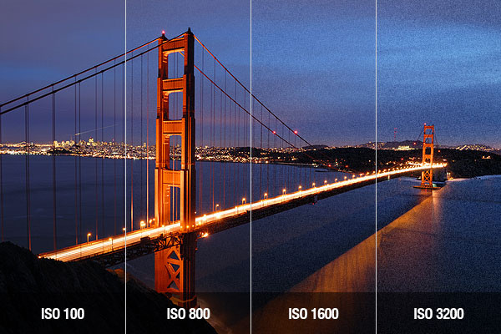
FOTOGRAFIA
LUZ, ÂNGULO E COMPOSIÇÃO

Slide 16
FOTOGRAFIA
LUZ, ÂNGULO E COMPOSIÇÃO
COMPOSIÇÃO

Slide 17
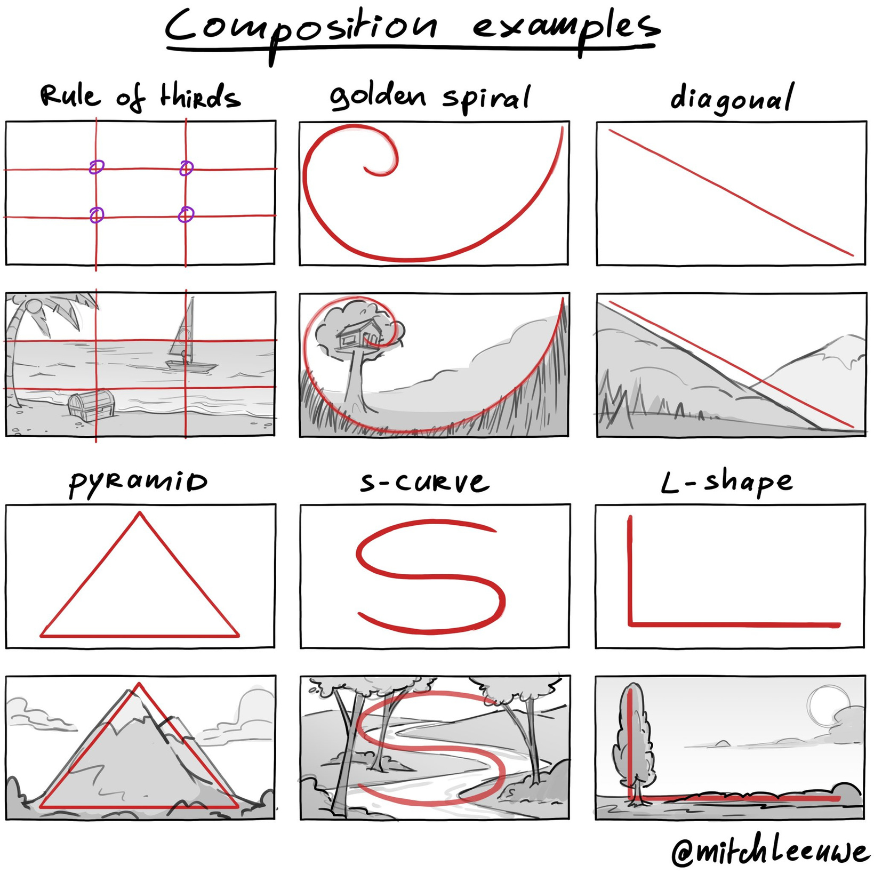
FOTOGRAFIA
LUZ, ÂNGULO E COMPOSIÇÃO

Slide 18
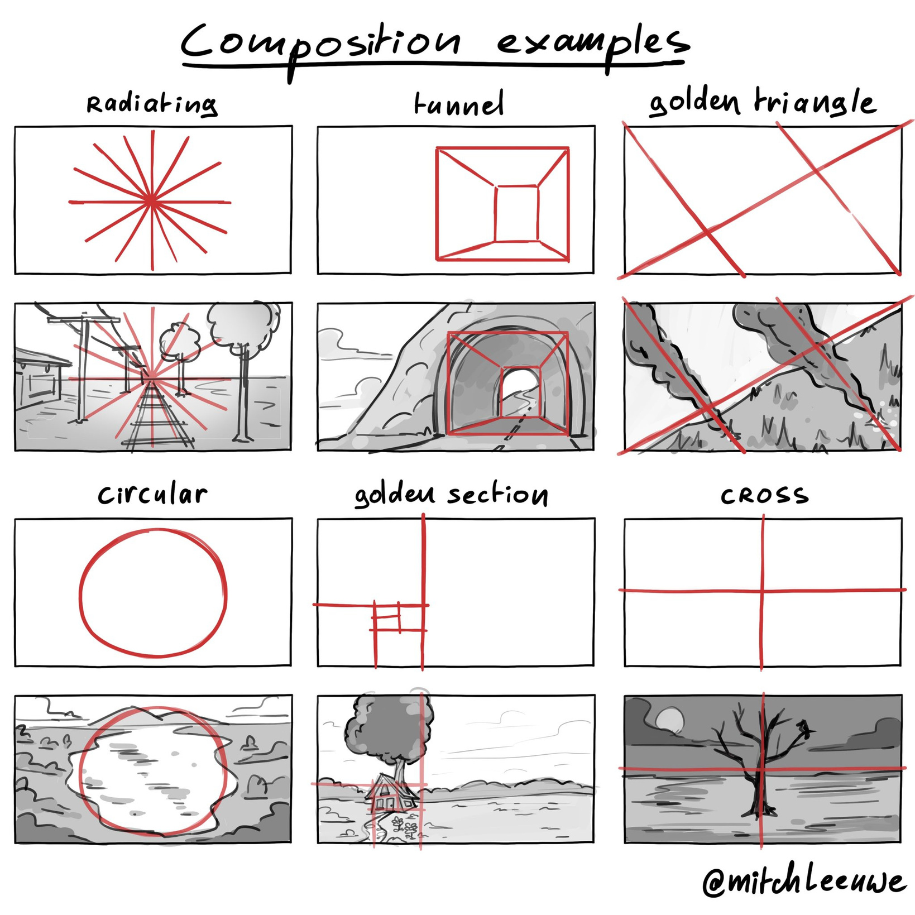
FOTOGRAFIA
LUZ, ÂNGULO E COMPOSIÇÃO

Slide 19
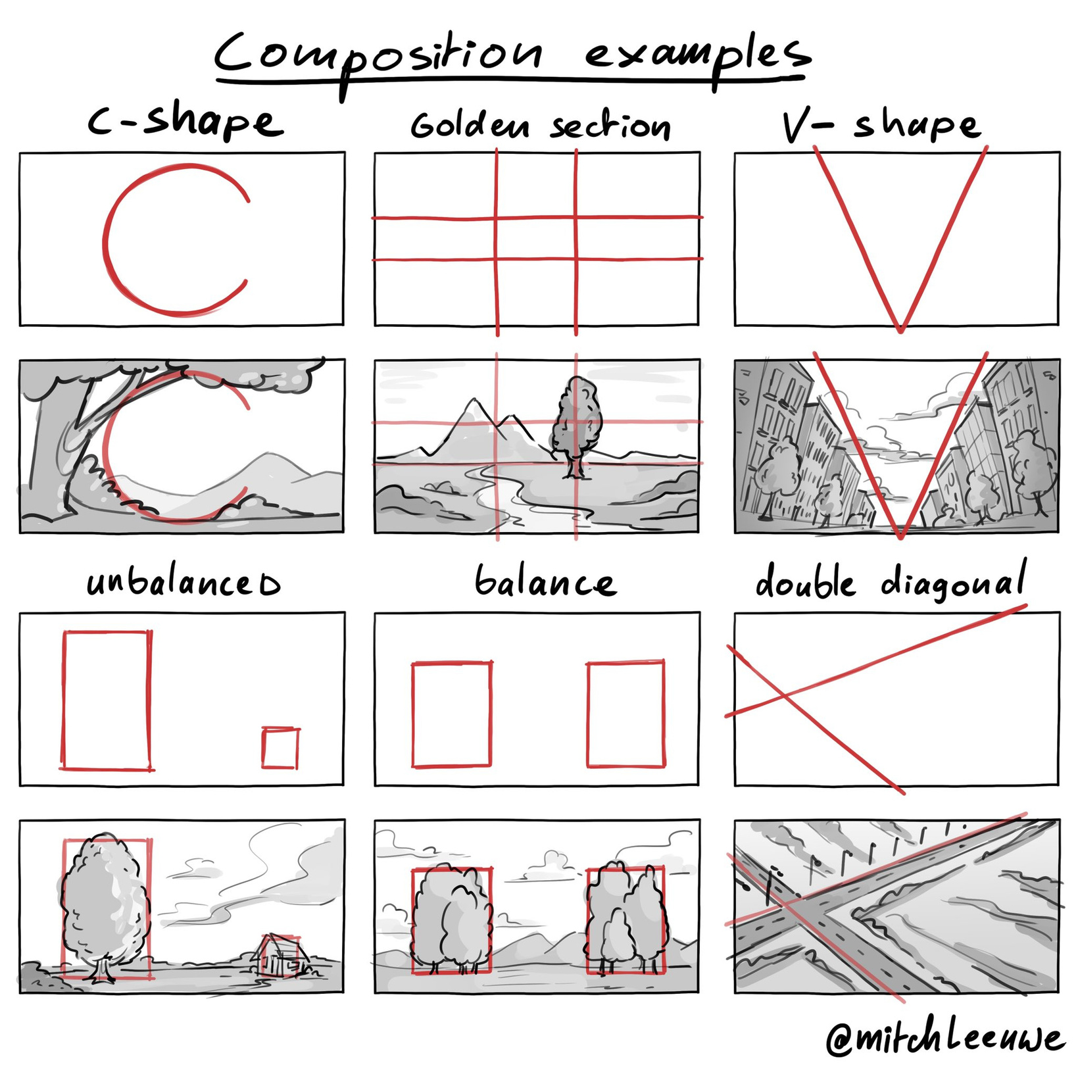
FOTOGRAFIA
LUZ, ÂNGULO E COMPOSIÇÃO

Slide 20
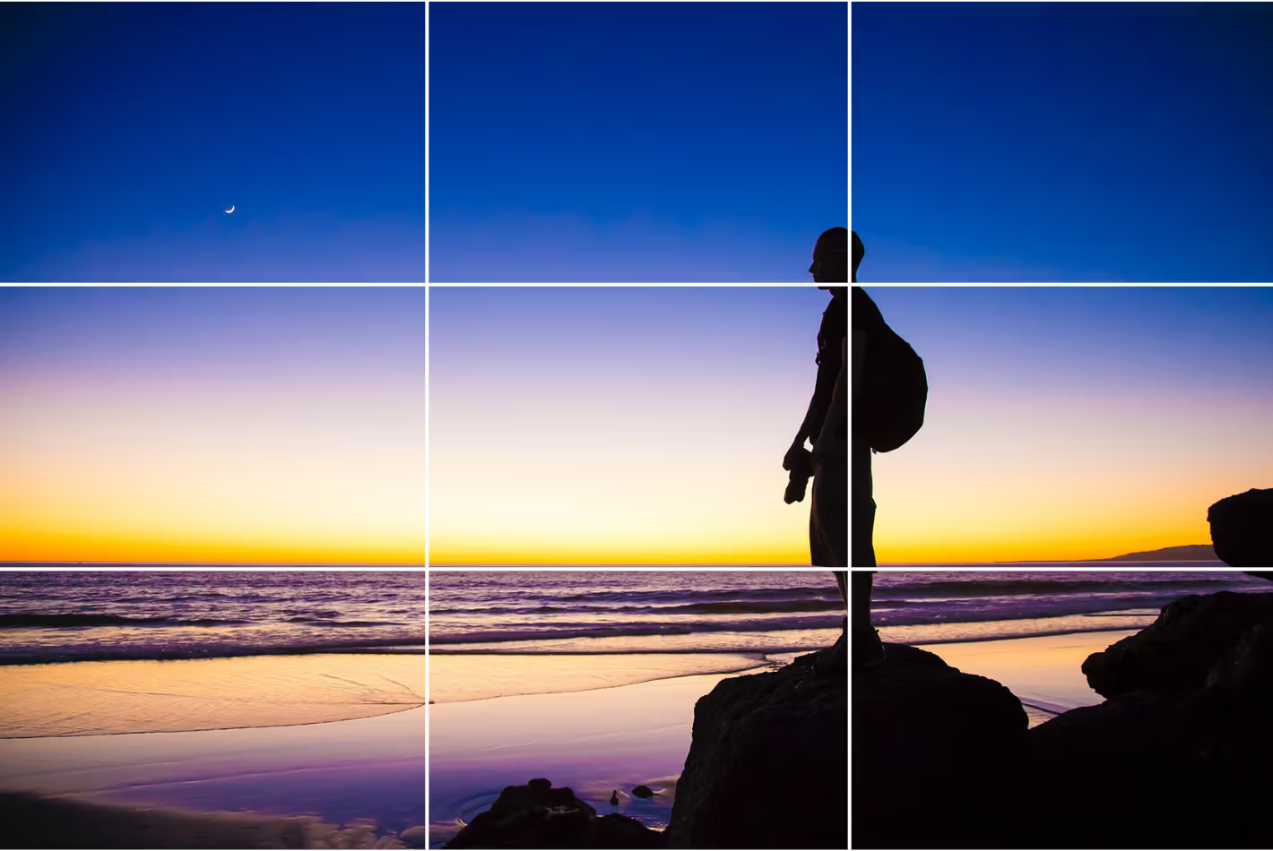
FOTOGRAFIA
LUZ, ÂNGULO E COMPOSIÇÃO

Slide 21
FOTOGRAFIA
LUZ, ÂNGULO E COMPOSIÇÃO
ILUMINAÇÃO

Slide 22
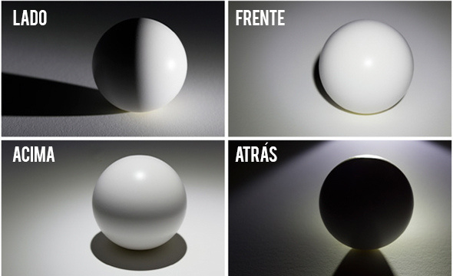
FOTOGRAFIA
LUZ, ÂNGULO E COMPOSIÇÃO

Slide 23
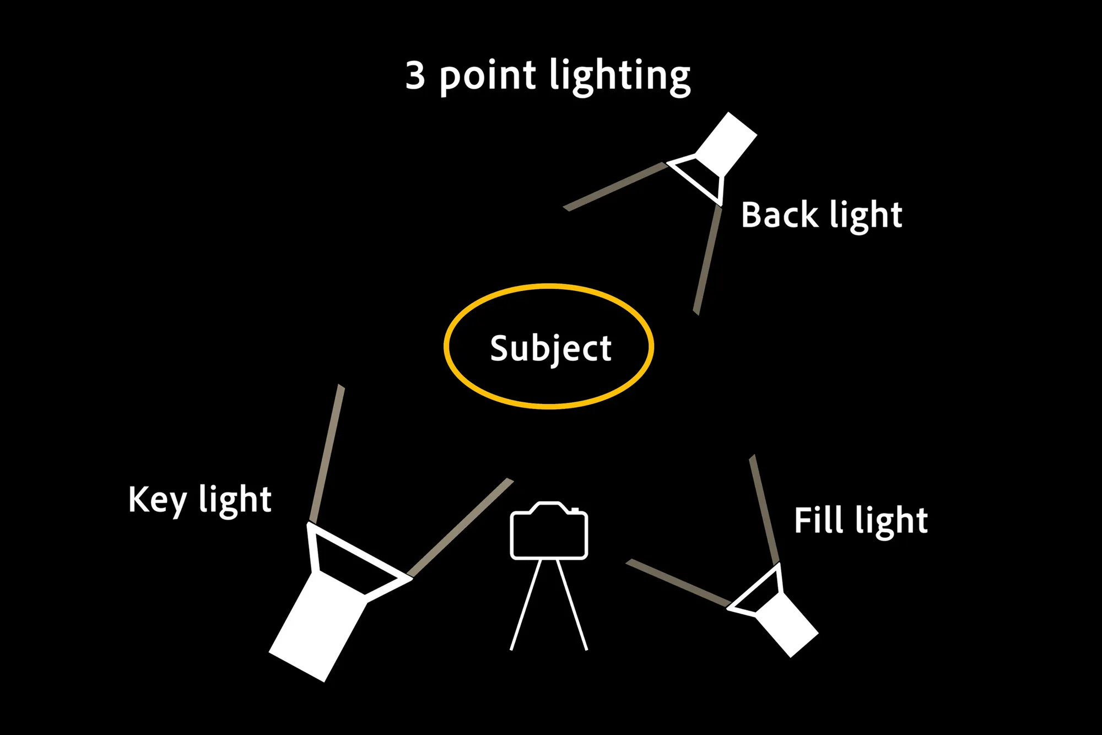
FOTOGRAFIA
LUZ, ÂNGULO E COMPOSIÇÃO

Slide 24
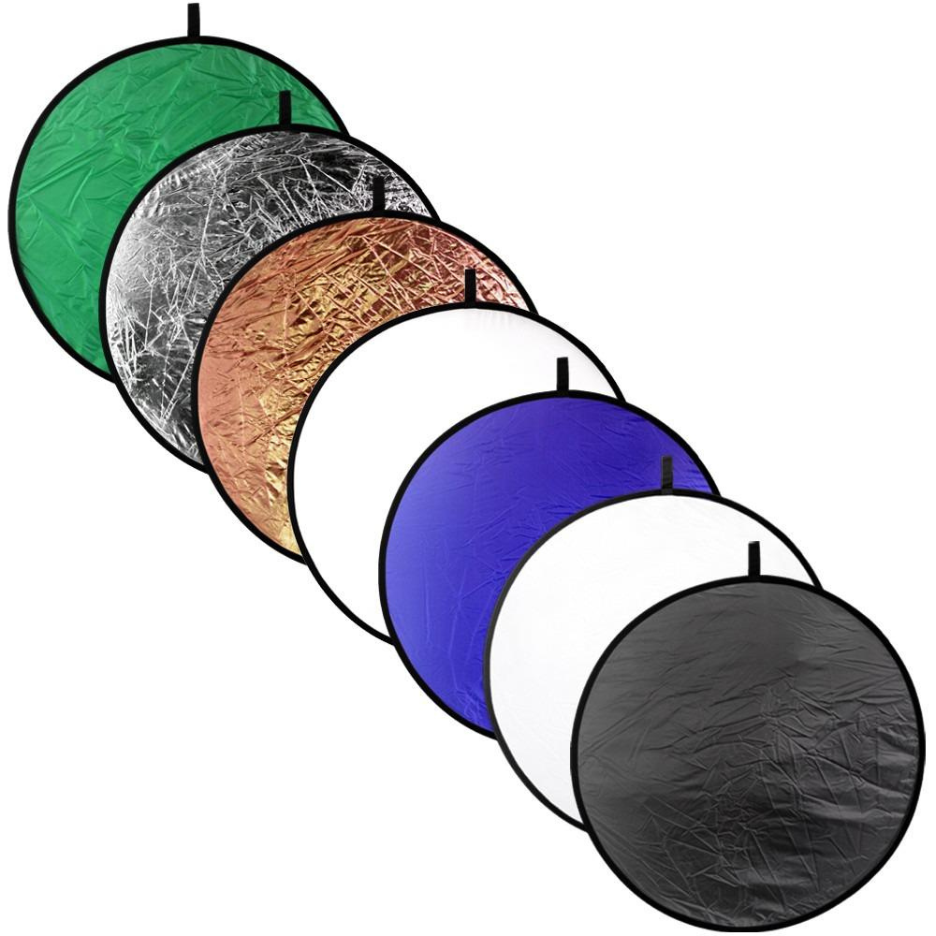
FOTOGRAFIA
LUZ, ÂNGULO E COMPOSIÇÃO

Slide 25
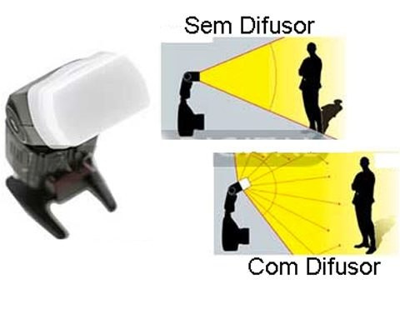
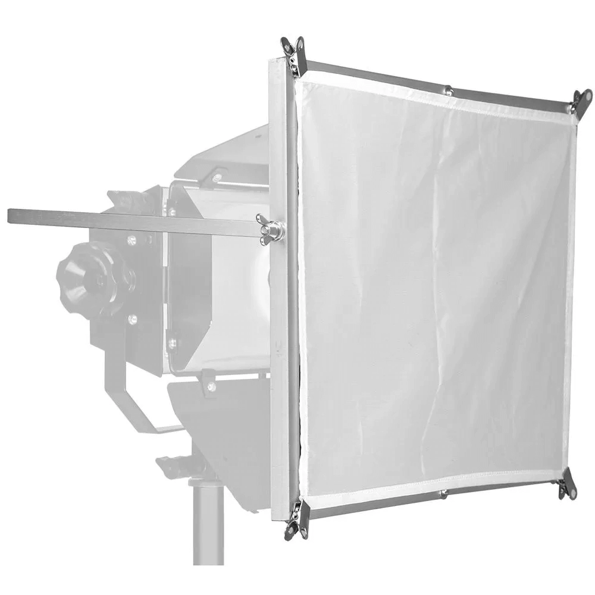
FOTOGRAFIA
LUZ, ÂNGULO E COMPOSIÇÃO

Slide 26
FOTOGRAFIA
LUZ, ÂNGULO E COMPOSIÇÃO
EDIÇÃO

Slide 27


FOTOGRAFIA
LUZ, ÂNGULO E COMPOSIÇÃO
Lightroom
Pago
Snapseed
Gratuito

Slide 28
FOTOGRAFIA
LUZ, ÂNGULO E COMPOSIÇÃO
DESAFIO

Slide 29

DESAFIO
CADA GRUPO DEVE TIRAR AS SEGUINTES FOTOS:
  Retrato Tradicional
  Foto Criativa
FOTOGRAFIA
LUZ, ÂNGULO E COMPOSIÇÃO

Slide 30

FOTOGRAFIA
LUZ, ÂNGULO E COMPOSIÇÃO

Slide 31
FOTOGRAFIA
LUZ, ÂNGULO E COMPOSIÇÃO
TAREFA
PRODUZIR UMA FOTOGRAFIA CRIATIVA PARA A PRÓXIMA AULA

